Slide 1


Análisis de la sección "Teatro" de la Encuesta Nacional de Consumos culturales 2017, realizada por el Sistema de Información Cultural de la Argentina (SINCA)

Slide 2


Analizaremos esta encuesta constituida por 2802 casos utilizando la librería Pandas de Python para la manipulación de los datos y Plotly/Plotly Express para su visualización.

Slide 3
Según el Informe del Ministerio de Cultura, la asistencia al teatro cayó alrededor de un 40% entre 2013 y 2017. Sin embargo, ¿será esto un problema propio del Teatro o un síntoma más de la caída generalizada del consumo?

Slide 4
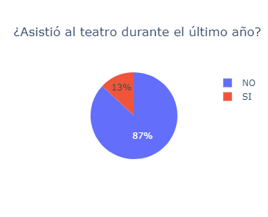
Sólo el 13% de los encuestados expresaron haber concurrido al teatro durante el último año

Slide 5
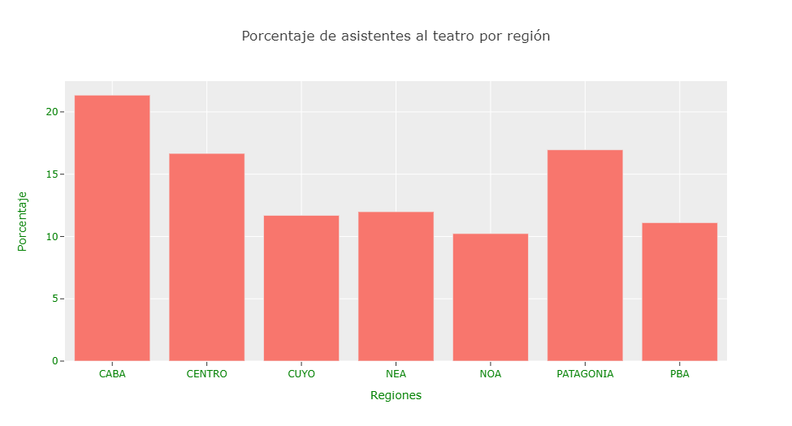
Vemos que las regiones que presentan una mayor concurrencia al teatro son CABA (21,35%), Patagonia (16,96%) y Centro (16,67%)

Slide 6
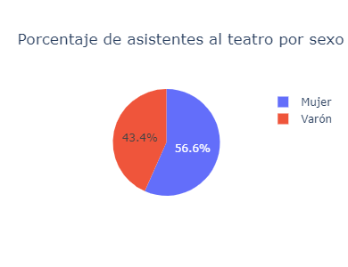
Además la mayoría de asistentes está constituida por mujeres

Slide 7
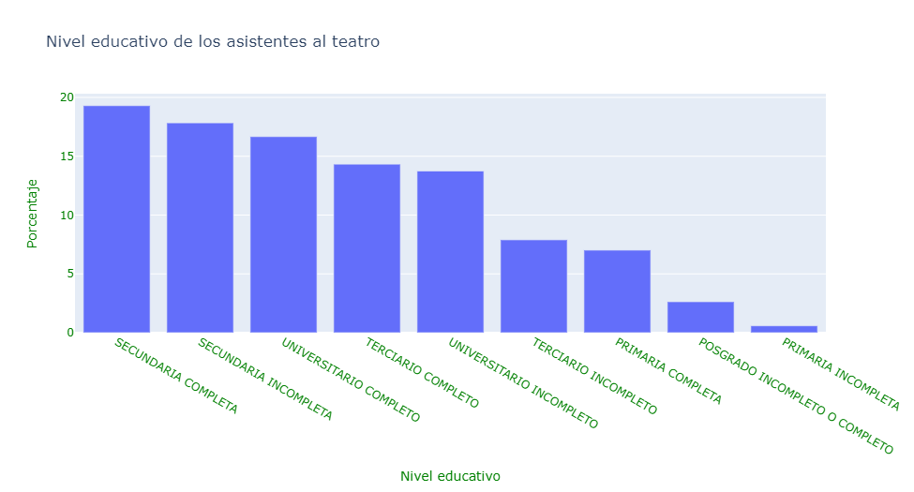
Podemos ver también que los asistentes al teatro tienden a tener un nivel socioeconómico más alto que los no asistentes:

Slide 8
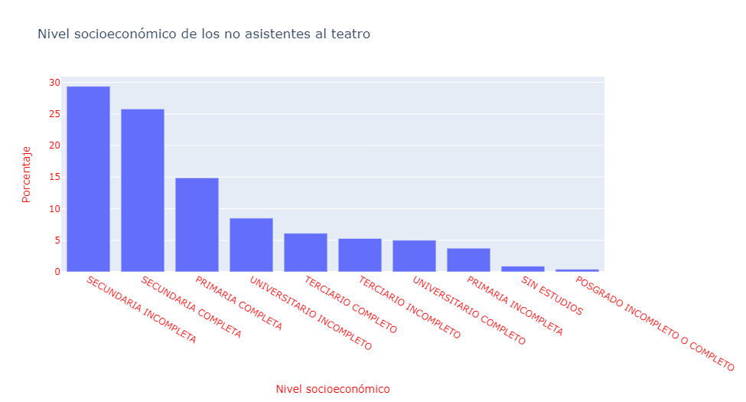

Slide 9
Hasta ahora vemos que quienes concurrían al teatro en 2017 constituían una minoría concentrada sobre todo en la capital y el centro del país. La mayoría tenía un nivel educativo igual o mayor a la secundaria completa, y más de la mitad eran mujeres. Podríamos querer concluir con estos datos que el teatro es una actividad de elite. Sin embargo, ¿qué pasa con los demás espectáculos que implican una salida del hogar, tales como el cine y los recitales de música?

Slide 10
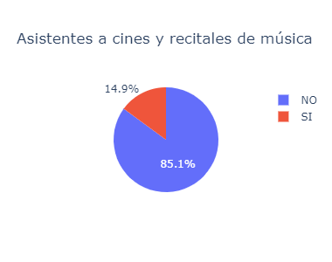
Sólo el 15% de los encuestados concurrieron al cine y a recitales de música, cifra no muy lejana al 12% de asistentes al teatro

Slide 11
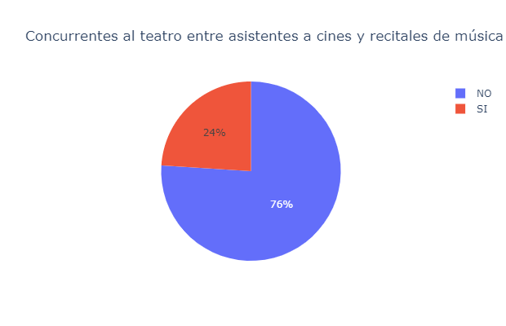
Vemos que entre quienes concurren al cine y a recitales, el porcentaje de asistentes al teatro es casi un 50% mayor que el de la encuesta general.

Slide 12
Podríamos concluir entonces que, si bien el Teatro parece ser un consumo cultural de nicho, su caída entre 2013 y 2017 no es únicamente consecuencia de sus lógicas internas, sino un síntoma más de la disminución del consumo general y los cambios en las dinámicas culturales, que parecen moverse cada vez más vertiginosamente hacia el soporte digital.

